Slide 1

Vacances d’été 2026 du lundi 06 au vendredi 10 juillet
Accueil de loisirs Léo Lagrange - ados
thématique
Royaume créatif
Royaume sportif
Comme chaque année, le Roi Arthur ouvre les portes de la célèbre académie de Camelot, car il a besoin de nouveaux chevaliers pour rejoindre sa garde royale. À leur arrivée, les jeunes nobles rejoindront l’une des quatre grandes maisons de l’Académie. Durant leur formation, ils recevront l’aide et les enseignements de Merlin, de la fée Viviane, de Lancelot et du Roi Arthur lui-même pour relever l’ensemble des défis et gagner des points d’honneur. Mais attention, chaque jour, au son des trompettes, tous les chevaliers devront partir en duel et défendre les couleurs de leur maison lors d’un défi spécial.
La galerie des portraits de Camelot
L’atelier des artisans d’Avalon
L’atelier des bardes du royaume
L’atelier des portes de Camelot
Le chaudron de Merlin
Le lustre royal de la Table Ronde
Le tournoi des archers du Roi Arthur
La conquête de l’étendard royal
L’épreuve de la couronne :
Roi – Reine - Prince
La grande mêlée des chevaliers
Royaume expressif
Royaume de la gourmandise
Royaume des festivités
Les chroniques du royaume avec
« Radio Ac’s »
Les troubadours de l’impromptu
Camelot a un incroyable talent
Les petits pains rustiques du temps jadis
Mercredi 8/07-Le rassemblement des royaumes : journée festive (barbecue et kermesse à Élancourt)
Vendredi 10/07-La journée des épreuves royales au village sportif de la base de Loisirs de Cergy (initiation secourisme , bodyboard, beach-volley, beach-basket, paddle…)

Slide 2
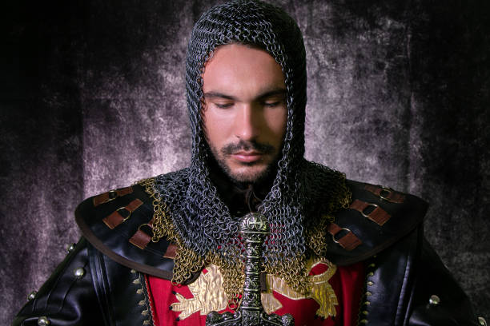
Vacances d’été 2026 du lundi 13 au vendredi 17 juillet
Accueil de loisirs Léo Lagrange- ados
thématique
Royaume créatif
Royaume sportif
Comme chaque année, le Roi Arthur ouvre les portes de la célèbre académie de Camelot, car il a besoin de nouveaux chevaliers pour rejoindre sa garde royale. À leur arrivée, les jeunes nobles rejoindront l’une des quatre grandes maisons de l’Académie. Durant leur formation, ils recevront l’aide et les enseignements de Merlin, de la fée Viviane, de Lancelot et du Roi Arthur lui-même pour relever l’ensemble des défis et gagner des points d’honneur. Mais attention, chaque jour, au son des trompettes, tous les chevaliers devront partir en duel et défendre les couleurs de leur maison lors d’un défi spécial.
Les forgerons du Roi Arthur
Calligraphie et enluminure
Les bâtisseurs de Camelot
L’atelier des artisans d’Avalon
Les fresques du château
La chasse aux reliques du royaume
Déménage le royaume
L’entraînement des chevaliers
Royaume expressif
Royaume de la gourmandise
Royaume des festivités
Les chroniques du royaume avec « Radio Ac’s »
Les voix des chevaliers de la Table Ronde
La brioche du Roi Arthur
La mise en place du banquet royal
Les potions enchantées de Merlin l’enchanteur
Mercredi 15/07-Les explorateurs de Provins : découverte de la cité médiévale de Provins avec une visite guidée et spectacles « La légende des Chevaliers » et « Les aigles des remparts »
Vendredi 17/07-Le banquet de Camelot : soirée duel parents/enfants sur la structure

Slide 3
Vacances d’été 2026 du lundi 20 au vendredi 24 juillet
Accueil de loisirs Léo Lagrange- ados
thématique
Royaume créatif
Royaume sportif
Comme chaque année, le Roi Arthur ouvre les portes de la célèbre académie de Camelot, car il a besoin de nouveaux chevaliers pour rejoindre sa garde royale. À leur arrivée, les jeunes nobles rejoindront l’une des quatre grandes maisons de l’Académie. Durant leur formation, ils recevront l’aide et les enseignements de Merlin, de la fée Viviane, de Lancelot et du Roi Arthur lui-même pour relever l’ensemble des défis et gagner des points d’honneur. Mais attention, chaque jour, au son des trompettes, tous les chevaliers devront partir en duel et défendre les couleurs de leur maison lors d’un défi spécial.
Les maîtres des fortifications
Les mandalas sacrés du royaume
Les fanions de la Table Ronde
Les ornements d’acier du royaume
La forge d’Excalibur
Les potions de Merlin l’enchanteur
La bataille des arceaux du royaume
Le complot de Mordred : Qui a empoisonné le Roi Arthur ?
La balle au Roi
L’assaut du château de Camelot
La quête du Graal perdu
La bataille des mers
Royaume expressif
Royaume de la gourmandise
Royaume des festivités
Les chroniques du royaume avec
« Radio Ac’s »
Le Loup-Garou de la forêt de Brocéliande
Les bardes de Camelot
Réparation des biscuits et des amuse-bouches pour le festin royal
Jeudi 23/07-Le grand festin de Camelot : soirée galettes bretonnes et le bal du Roi Arthur
Vendredi 24/07-L’expédition à aventure Floreval : escape game outdoor « Le secret des templiers » pour les 10 ans et paintball à l’arbalette pour les 11-17

Slide 4
Vacances d’été 2026 du lundi 27 au vendredi 31 juillet
Accueil de loisirs Léo Lagrange- ados
thématique
Royaume créatif
Royaume sportif
Comme chaque année, le Roi Arthur ouvre les portes de la célèbre académie de Camelot, car il a besoin de nouveaux chevaliers pour rejoindre sa garde royale. À leur arrivée, les jeunes nobles rejoindront l’une des quatre grandes maisons de l’Académie. Durant leur formation, ils recevront l’aide et les enseignements de Merlin, de la fée Viviane, de Lancelot et du Roi Arthur lui-même pour relever l’ensemble des défis et gagner des points d’honneur. Mais attention, chaque jour, au son des trompettes, tous les chevaliers devront partir en duel et défendre les couleurs de leur maison lors d’un défi spécial.
Broderie médiévale
Linogravure
Mosaïque
Atelier de sceaux médiévaux
Création de bijoux médiévaux en fil d’aluminium
Création de vitraux
« Castle ascension »
Le puzzle du trésor
« Raid Viking »
Grand jeu de la foire médiévale
Royaume expressif
Royaume de la gourmandise
Royaume des festivités
Les chroniques du royaume
avec « Radio Ac’s »
La légende du Roi Arthur en stop motion
Le damier gourmand au chocolat
du Roi Arthur
Jeudi 30/07-La Traversée du royaume en accrobranche à « L’Ecopark Aventure » de Sannois

